Slide 1

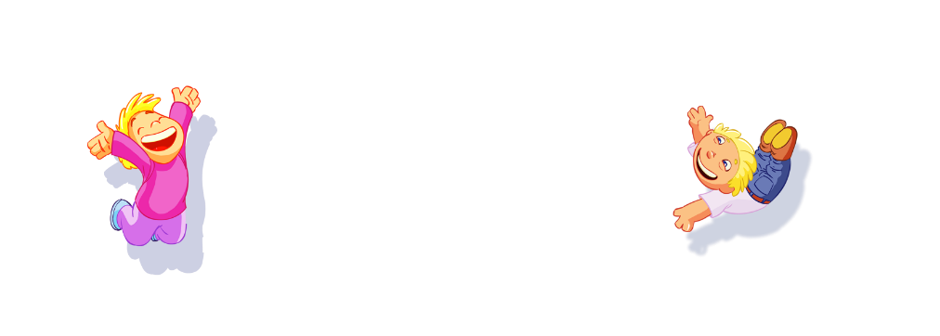

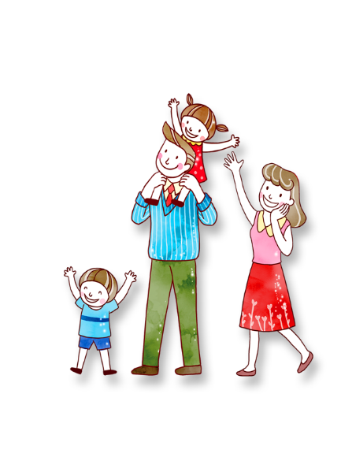


CHÀO MỪNG CÁC THẦY CÔ GIÁO VÀ CÁC EM ĐẾN VỚI TIẾT
TIẾNG VIỆT
LỚP 1C
Cây liễu dẻo dai
Cây liễu dẻo dai
Cây liễu dẻo dai
GIÁO VIÊN: NGUYỄN NGỌC CHI

Slide 2



3
Trả lời
câu hỏi

Slide 3
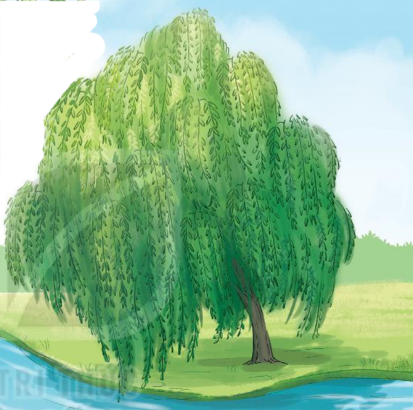
Thân cây liễu có đặc điểm gì?
Thân cây liễu không to nhưng dẻo dai
Cành liễu có đặc điểm gì?
Cành liễu mềm mại, có thể chuyển động theo chiều gió
Vì sao nói liễu là loài cây dễ trồng?
- Liễu là loài cây dễ trồng vì chỉ cần cắm cành xuống đất, nó có thể mọc lên cây non

Slide 4
4
Viết vào vở

Slide 5
Viết câu trả lời cho câu hỏi a và b ở mục 3
không to nhưng dẻo dai
- Thân cây liễu
(…).
(…).
- Cành liễu
mềm mại, có thể chuyển
động theo chiều gió.

